Slide 1


РАЗРАБОТВАНЕ И СЪЗДАВАНЕ НА 3D-ПРИНТИРАН СЕНЗОР ЗА ИЗМЕРВАНЕ НА ВЛАЖНОСТ С МЕДИЦИНСКО ПРИЛОЖЕНИЕ
V Международен образователен форум
Община Варна
Виктория Емилова Кирова
Медицински университет “Проф. д-р Параскев Стоянов”- Варна

Slide 2
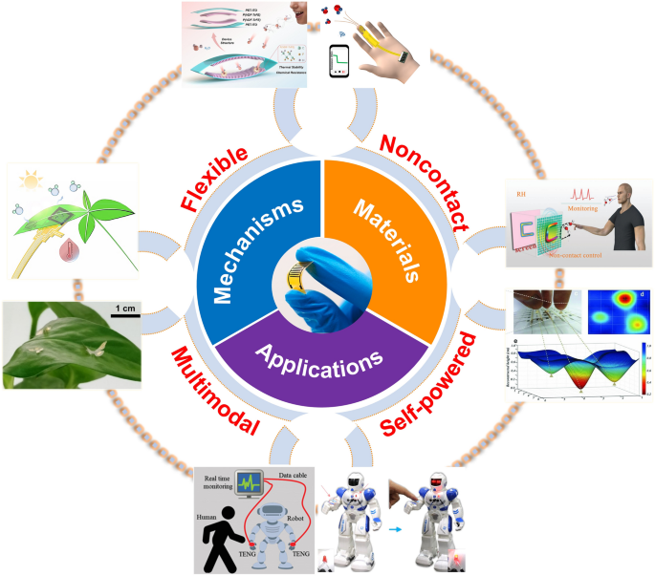
Мотивация
Активно навлизане на 3D принтирането в медицината
3D принтирането дава възможност за конструиране на собствени сензори за влажност
Измерването на влажност е важно за:
медицински устройства;
мониторинг на рани;
регулиране на влажността в болници;
наблюдение на пациенти при респираторни състояния

Slide 3
Цел
Проектиране и реализиране на 3D-принтиран сензор за влажност с висока точност и надеждност, използвайки 3D принтиране за създаване на структурата и интеграция на електронни компоненти.
Задачи:
1. Проектиране на 3D модел на сензор за влажност
4. Интеграция на електронни компоненти
2. Избор на подходящи материали
5. Тестване на сензора
3. 3D принтиране
6. Приложение в медицинската практика

Slide 4
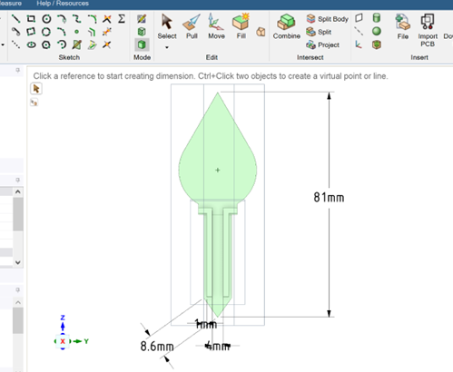
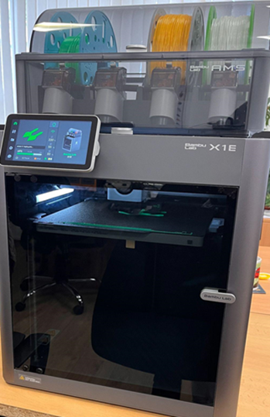
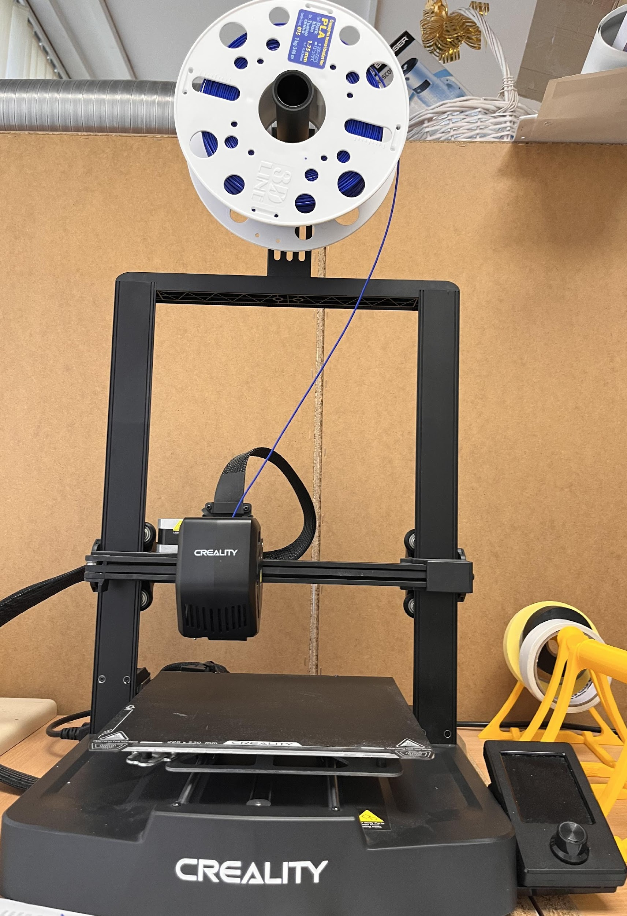
Материали и методи
За проектиране на 3D модел на сензор за влажност се използва „DesignSpark Mechanical”.
Обработка на STL файла на сензора в приложението Cura
Реализиране на сензора, чрез 3D принтери Bambu Lab X1E и Creality Ender-3 V3 SE, работещи по метода на разтапяне на нишка

Slide 5
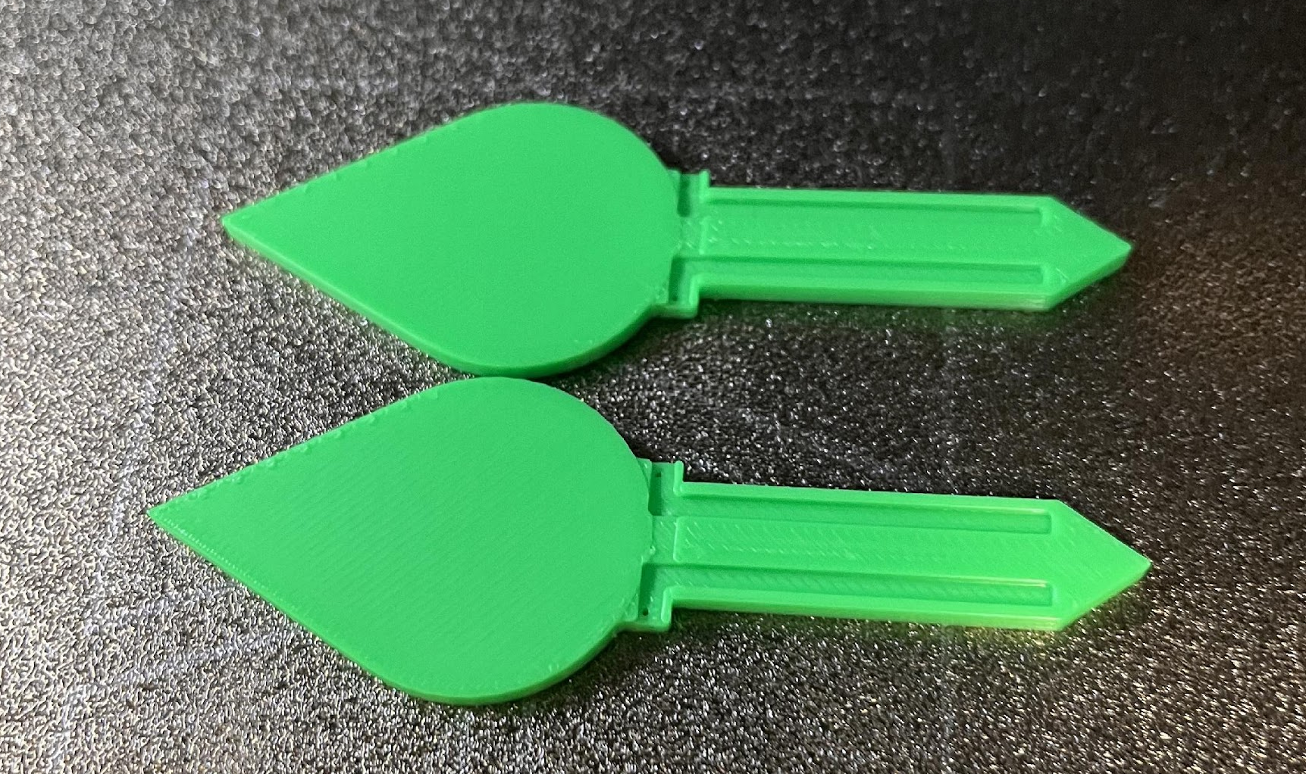
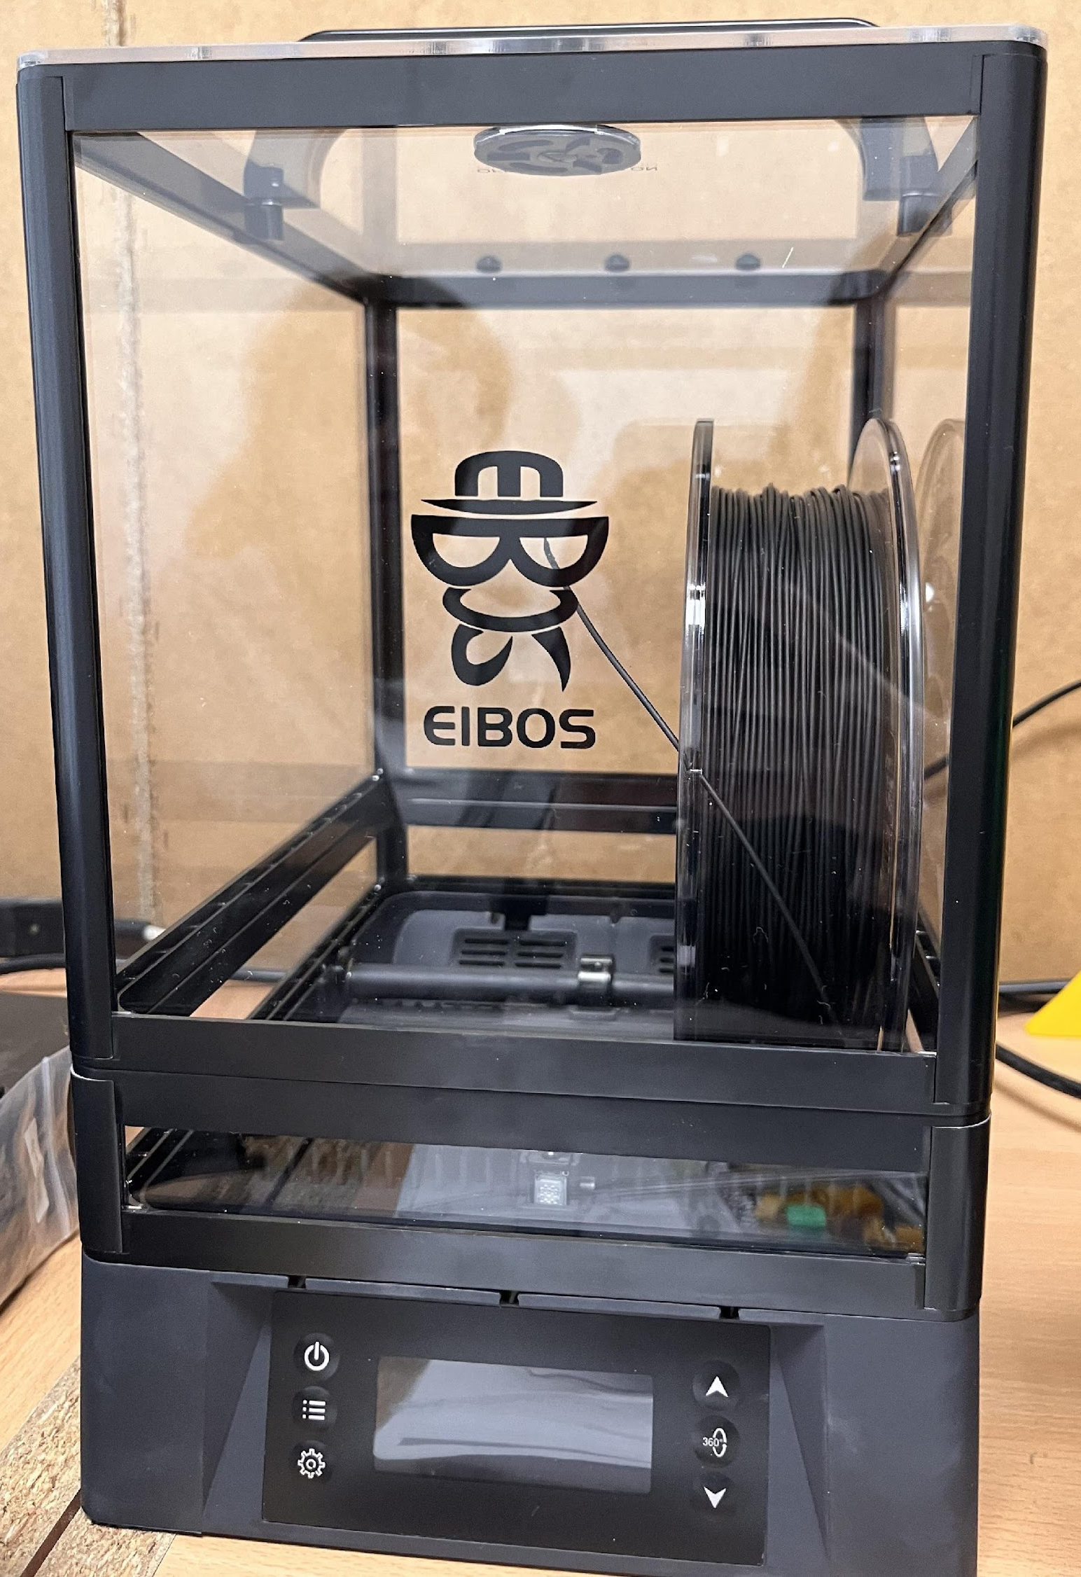
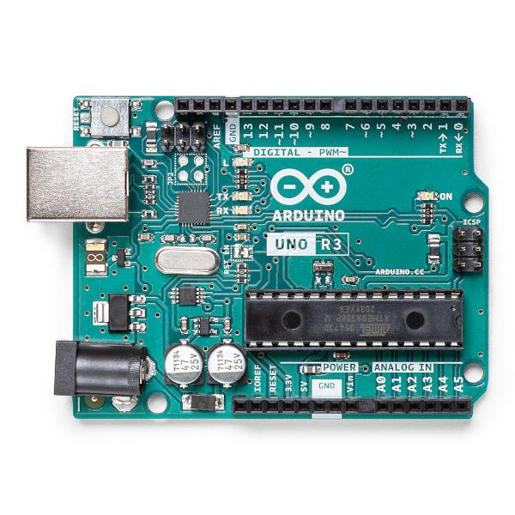
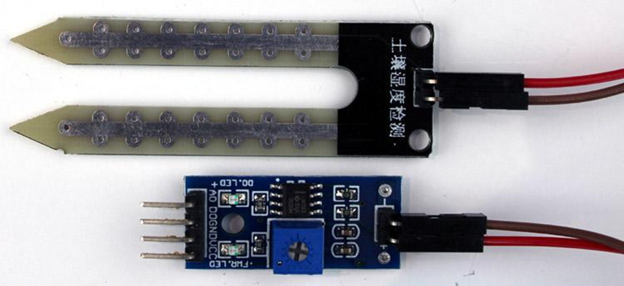
Материали и методи
Материали:
PLA (полилактидна киселина) и проводящ FilaFlex Conductive
Алгоритъм за отчитане на влажността:
Arduino и Arduino IDE за реализиране на алгоритъм за отчитане на влажността
Референтен сензор за влажност, използван като референтен
Апарат за изсушаване на проводящ филамент

Slide 6
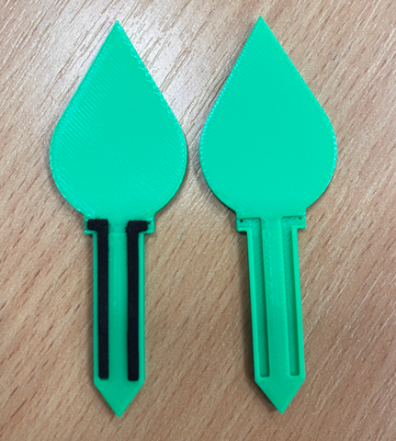
Резултати
Разработен e и e 3D принтиран модел на сензор за влажност
Добавени са 3D принтирани проводящи пътечки
Разработен е код за Ардуино за индикация кога почвата е суха или влажна

Slide 7
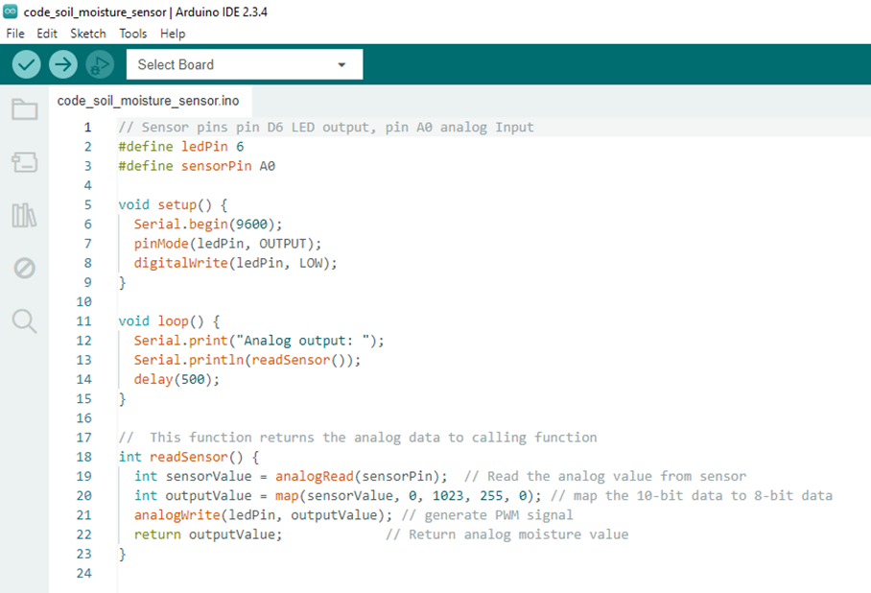
Arduino
Четат се само аналоговите данни от сензора и яркостта на светодиода се променя в зависимост от получените данни.
Инициализирането на кода се получава като се декларират два макроса:
първият е за led, към който ще се свърже светодиод,
вторият е sensorPin, чрез който ще се четат данните, излизащи от сензора

Slide 8
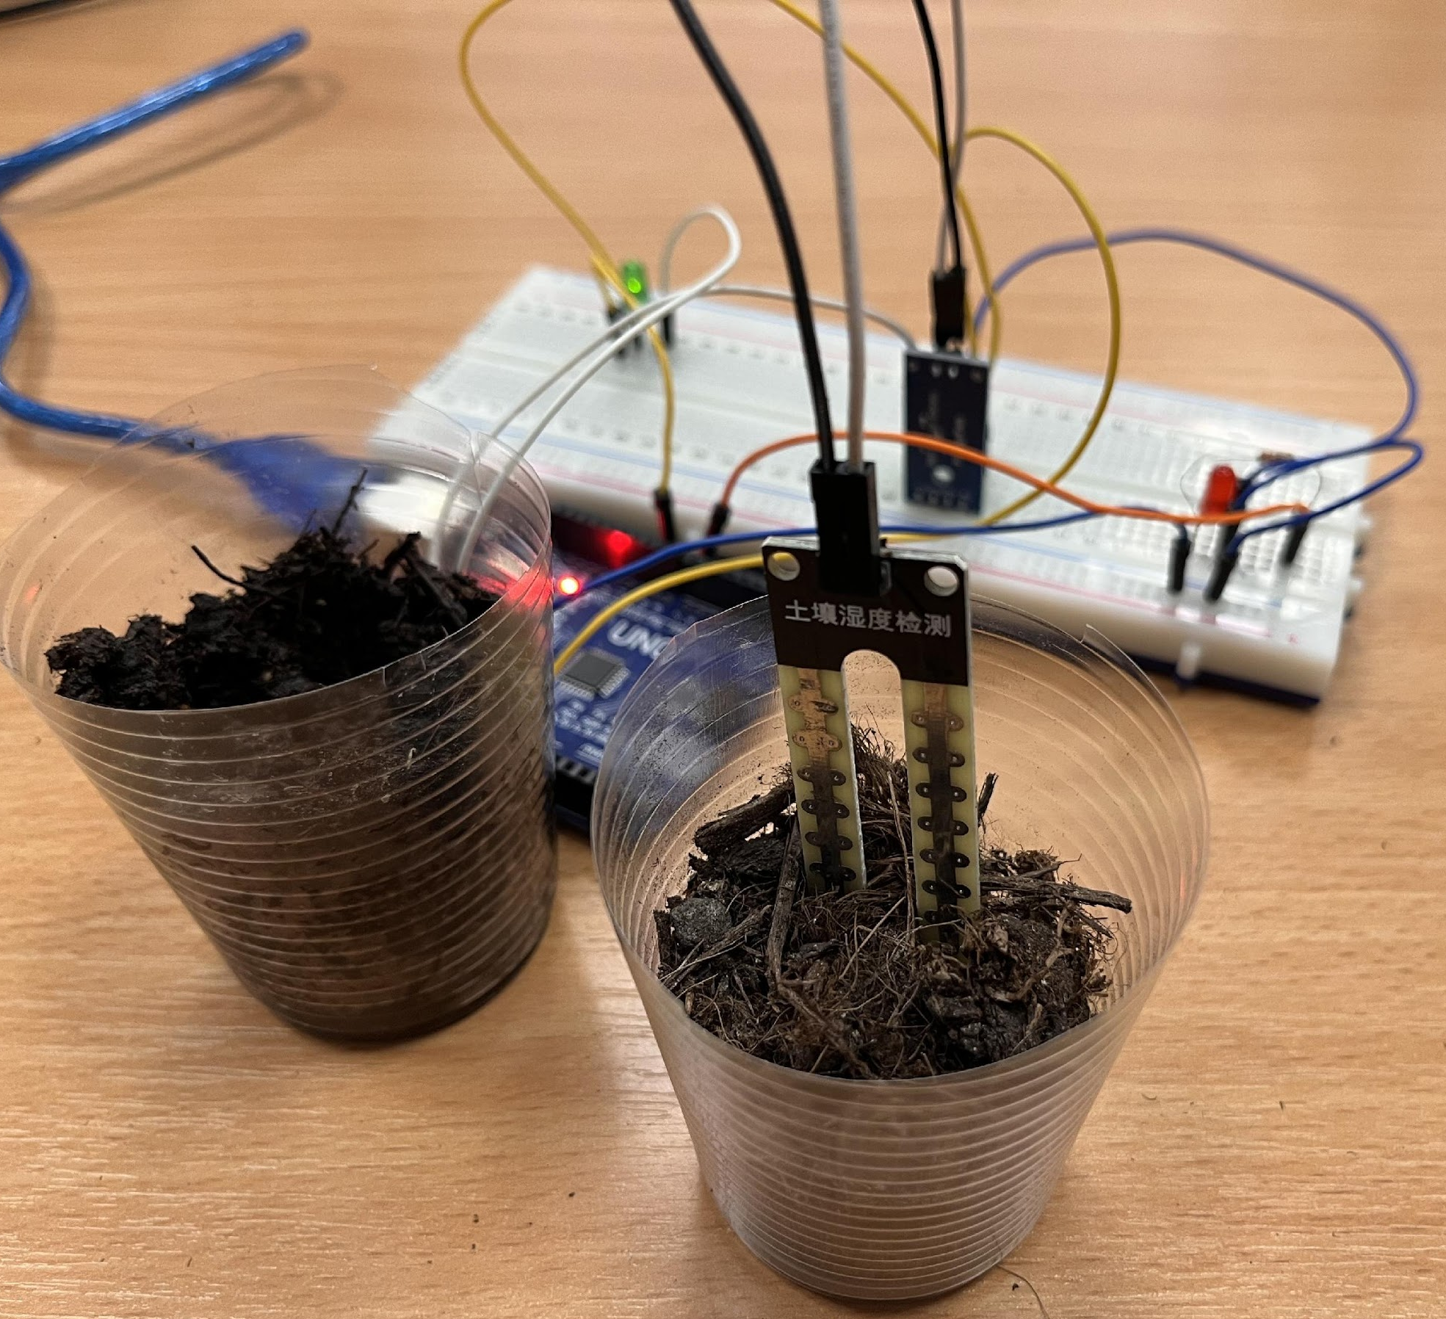
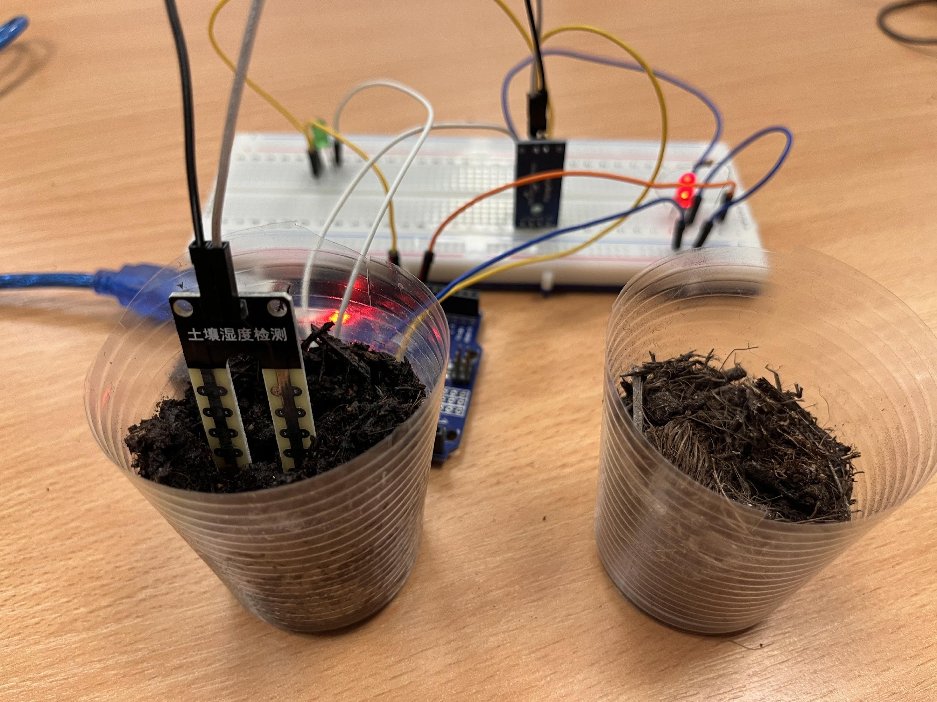

Резултати
Tестване на референтен сензор за влажност с електрическа схема-Arduino Uno:
1) Тестване с референтен резистивен сензор за влажност в мокра почва
2) Тестване с референтен резистивен сензор в суха почва

Slide 9
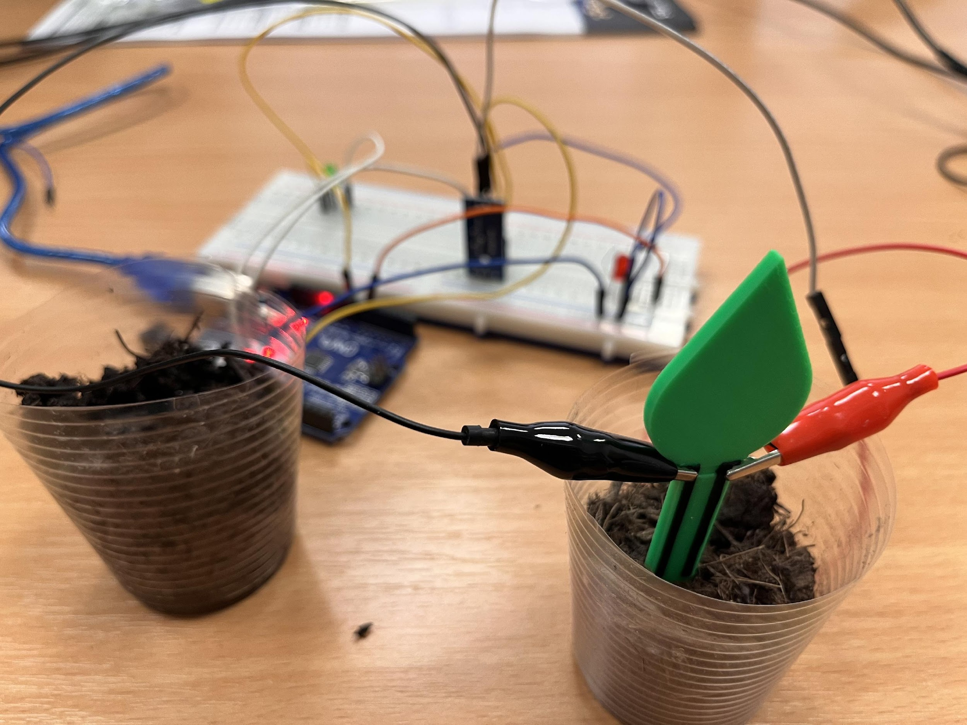
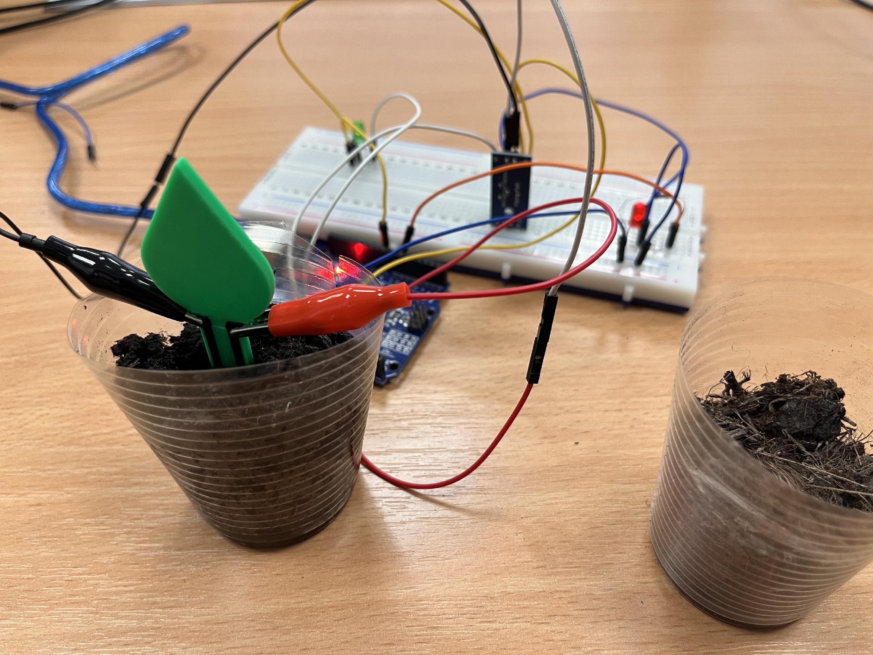
Резултати
Тестване и на новоразработения сензор за влажност:
1) В мокра почва
2) В суха почва

Slide 10
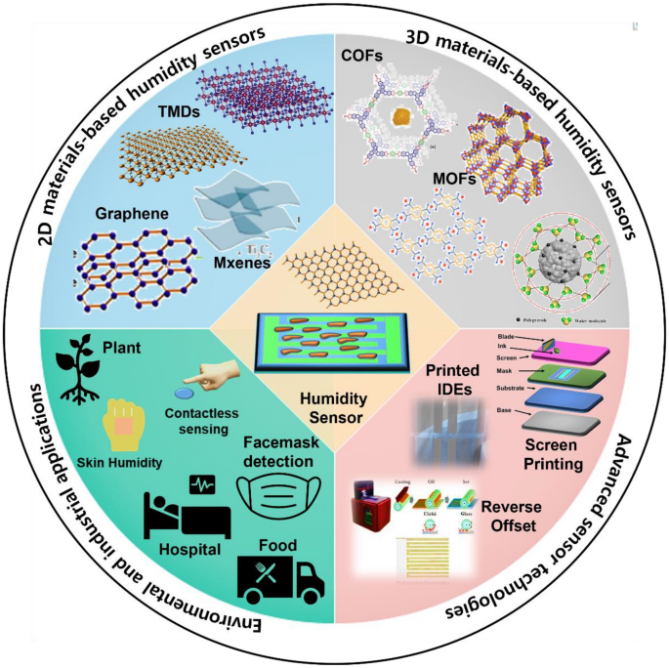
Заключение
3D принтирането предлага достъпен начин за създаване на проводими термопластични елементи с потенциално приложение в нискотокови медицински сензори за влажност.
Създаване на компактен работещ прототип на устройство за измерване и контрол на влажността, базиран на тази разработка.

Slide 11

Благодаря за вниманието!
Бъдещо развитие:
оптимизиране на процеса за изработка, процентна и цифрова визуализация на сензора
тестване и в конкретно медицинско приложение- например лаборатория
създаване на мобилно приложение

